Slide 1
〇〇〇〇社会保険労務士事務所
では、サービス向上のため
HRbase PROを導入しています。
お手数ですが、下記手順よりご登録をお願いいたします。
HRbase PRO って何？
HRbase PROは、労務相談領域に特化したクラウド型顧問業務支援サービスです。
HRbase PROで何ができるの？
労務情報をわかりやすい記事形式でお届けします！
社労士との過去のやり取りがクラウド上に蓄積し、 いつでも確認可能。
働くルールが見える化されます！
ご利用方法
メールアドレスの
ご連絡
弊社より招待
メール送信
初回ログイン
パスワード変更
ご利用開始
1. ご登録するメールアドレスを弊社にご連絡ください。
2. 弊社より招待用のメールをお送りします。
3. メールに記載のID、仮パスワードでログインいただき、パスワードをご変更ください。
4. 上記が済みましたら、すぐにご利用開始いただけます。
※詳しい操作方法は、別途マニュアルをご用意しています。
お問い合わせ先
□□□□社労士事務所（担当：労務太郎）
〒000-0000 東京都中央区□□町△△１－２－３ ビルディング3F
06-1234-5678
a.bbbbbbbb@ccccc.co.jp

Slide 2
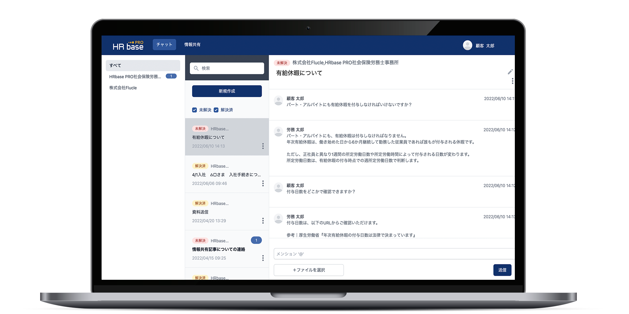
チャットでカンタン
労務相談
従業員にも個別アカウントを付与可能！関係者全員でチャットができます。
相談内容別！
お役立ち情報
相談もカンタン！
労務相談のやりとりごとにトピックが立つので、 話の流れが追いやすい！ 担当者も明確になります。「解決済」「未解決」を分けて表示できるので、対応漏れも防止できます。
お役立ち情報も定期的にお届けします！ 必ず必要な年次の労務手続きや、法改正 情報、雇用にまつわるお役立ち情報などを、記事形式でお届けします！
労務の悩みをチャットでカンタン送信！いつでも質問できるから、今まで以上にお気軽に労務相談をしていただけます。
ご登録方法
メールアドレスの
ご連絡
弊社より招待
メール送信
初回ログイン
パスワード変更
ご利用開始
1. ご登録するメールアドレスを弊社にご連絡ください。
2. 弊社より招待用のメールをお送りします。
3. メールに記載のID、仮パスワードでログインいただき、パスワードをご変更ください。
4. 上記が済みましたら、すぐにご利用開始いただけます。
※詳しい操作方法は、別途マニュアルをご用意しています。
お問い合わせ先
□□□□社労士事務所（担当：労務太郎）
〒000-0000 東京都中央区□□町△△１－２－３ ビルディング3F
06-1234-5678
a.bbbbbbbb@ccccc.co.jp

Slide 3
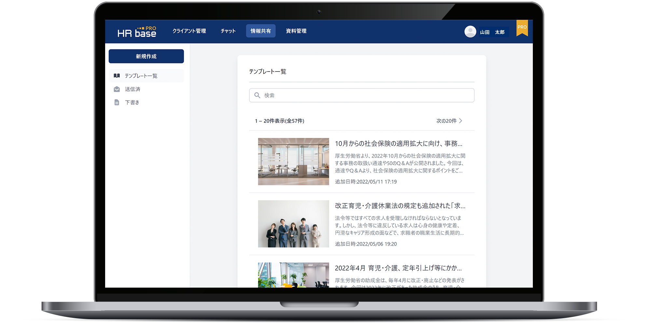
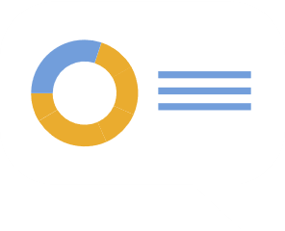
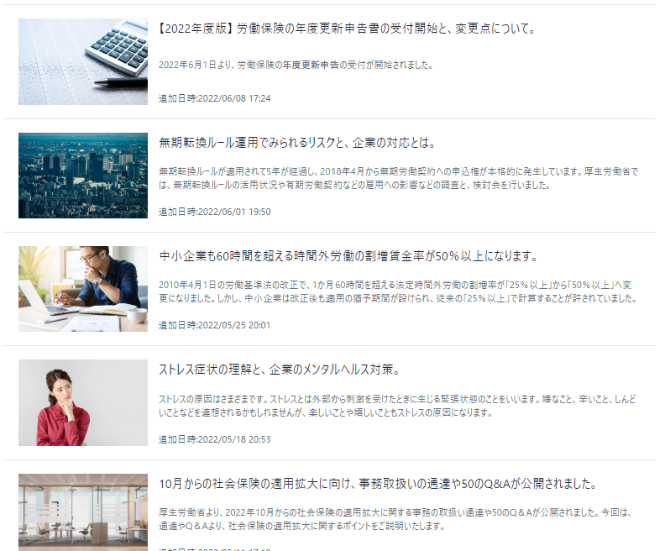
最新情報をお届け
労務情報
労務管理に欠かせない情報を専用のアプリケーションより定期配信しています。まずは下記手順よりご登録をお願いします。
従業員も自分のアカウントから、社労士配信の記事をタイムリーに読める！
定期配信
問題の解決
情報の蓄積
漏らせない年次の労務手続きや法改正情報、雇用にまつわるお役立ち情報などを、記事形式でお届けします。
記事を読んで気になったこと や疑問があれば、記事からワンストップで弊社に相談いただけます。どんなささいなことでも構いませんので、お気軽にご相談ください。
情報はクラウド上に蓄積され、いつでも閲覧可能です。
ご登録方法
メールアドレスの
ご連絡
弊社より招待
メール送信
初回ログイン
パスワード変更
ご利用開始
1. ご登録するメールアドレスを弊社にご連絡ください。
2. 弊社より招待用のメールをお送りします。
3. メールに記載のID、仮パスワードでログインいただき、パスワードをご変更ください。
4. 上記が済みましたら、すぐにご利用開始いただけます。
※詳しい操作方法は、別途マニュアルをご用意しています。
/////////////////お問い合わせ先/////////////////
□□□□社労士事務所（担当：労務太郎）
〒000-0000 東京都中央区□□町△△１－２－３ ビルディング3F
06-1234-5678
a.bbbbbbbb@ccccc.co.jp

